Slide 1
議論技術１
高津高校｜課題研究基礎

Slide 2
本日の課題
①なぜ議論が必要なのか？
②アイデアはどのように拡張させるのか？

Slide 3
本時の流れ
議論とは
研究における議論の必要性
アイデア拡張実習

Slide 4
例「今から遠足の行き先を決めます！」
意見が不規則に出てきて議論が散らかってしまう。
安易な多数決で決まる。
→議論が深められない…
Notes:
今までにこんな経験ありませんか？何かを決めるときに議論が散らかる、安易な多数決で決める。

Slide 5
理想的な議論
アイデア
アイデア
アイデア
アイデア
アイデア
アイデア
アイデア
アイデア
アイデア
アイデア
アイデア
アイデア
アイデア
アイデア
アイデア
アイデア
アイデア
アイデア
アイデア
Notes:
理想的な議論とは、多くの意見を整理したり、引っ付けたりして、アイデアをまとめ上げて一つのものを昇華することです。

Slide 6
１．議論とは
個人活動
個人の能力を発揮できる
集団活動（グループワーク）
個々の能力をベースに、促進的な相互交流
→個人の能力以上の成果達成
良い議論
Notes:
議論とは集団活動です。
計画を練る時、一人で考えると個人の能力を発揮できますが、個人の能力以上の発想は出てきません。
集団で考えると、個々の能力をベースに、建設的な話し合いが行われると、話が弾み、新しいアイデアがどんどん出てきます。

Slide 7
２．研究における議論
課題研究
Plan
Publish
論文を作成し、結果を公表する
Perform
研究テーマを設定し、研究計画を立てる
調査・実験を行い、結果を分析する
研究のすべての行程で「議論」は重要！！
Notes:
研究進めるうえで、議論の重要性が特に高いのは、Plan（計画）の過程です。研究の良し悪しは、よい議論がなされたかが大きく影響を受けます。
また、調査や実験を振り返り、分析や考察を実施するときにも必要です。
研究成果を発表する場面でも、質疑応答で議論は必要となります。直接的な議論ではないですが、論文作成は、読者の疑問に答える形で構成します。直接の議論ではありませんが、ここでも論を組み立てて、わかりやすく説明するということが求められます。

Slide 8
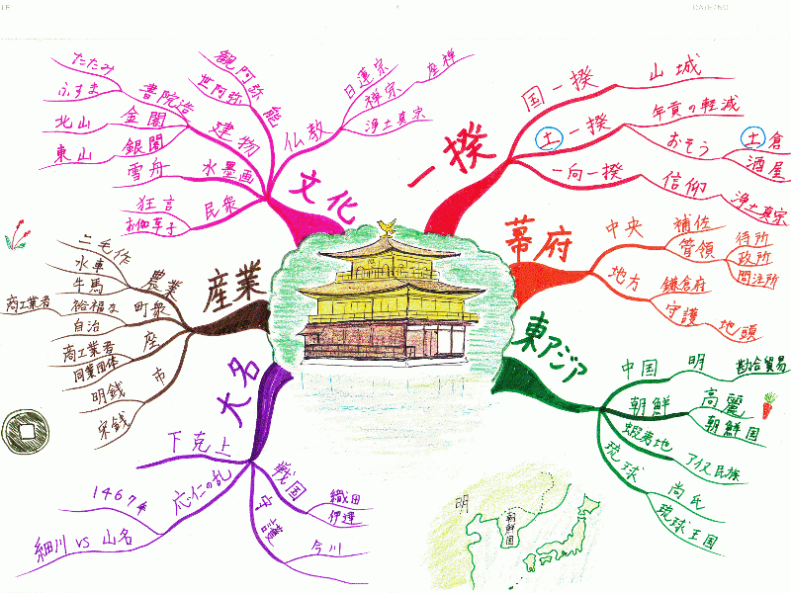
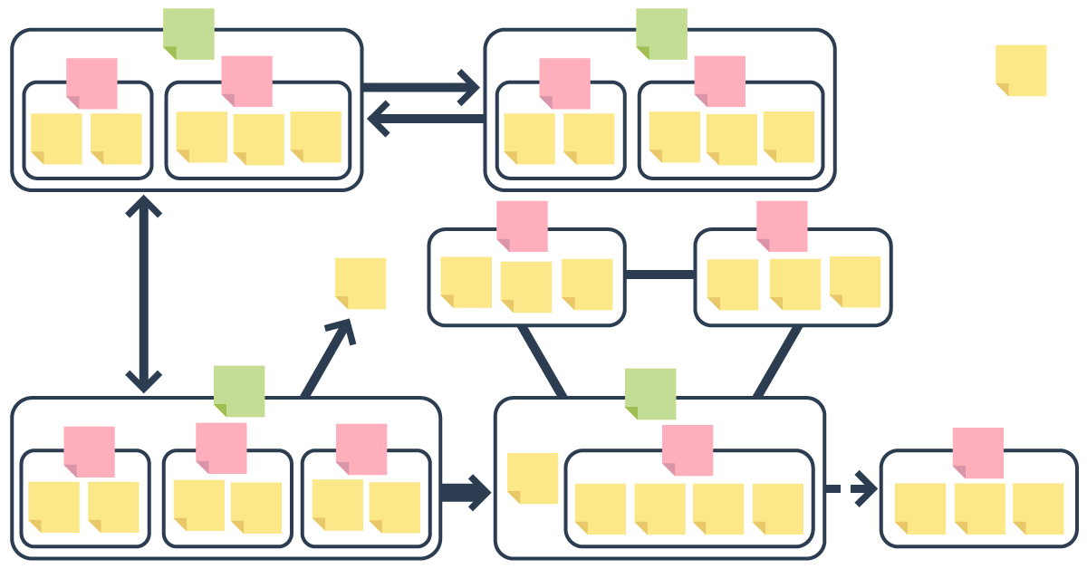
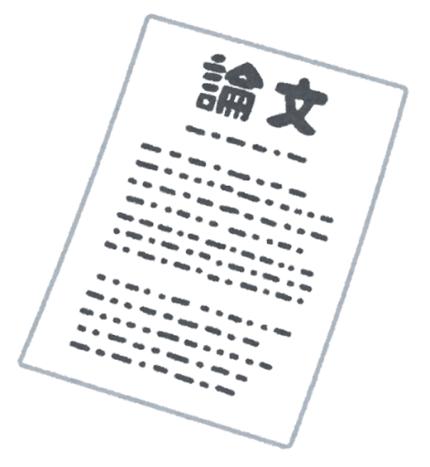
Planの流れ
調査
拡張
構造化
選別
縮小
先行事例調査
有益・有用性あり
方法論の質が低い
方法論の質が高い
理想の企画
有益・有用性なし
Notes:
特に議論が必要なPLANの活動を見てみましょう。研究計画を立てる手順は次の通りです。
いろいろな知識からアイデアを広げて、グルーピングし、目的に沿った内容やエビデンスを高めていきます。

Slide 9
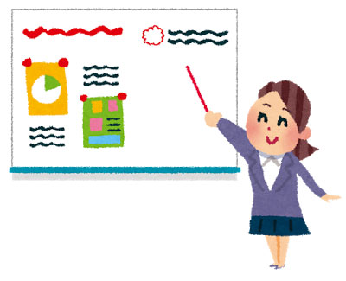
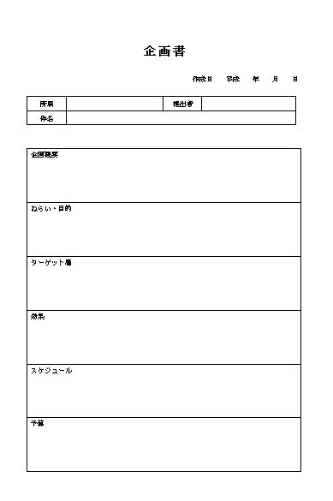
Planの流れ
仮説
デザイン
研究計画
Notes:
アイデアが活きるように、仮説を立て、それを立証するために研究課程をデザインし、計画書としてまとめます。

Slide 10
３．議論実習
「文化祭クラス企画を計画する」

Slide 11
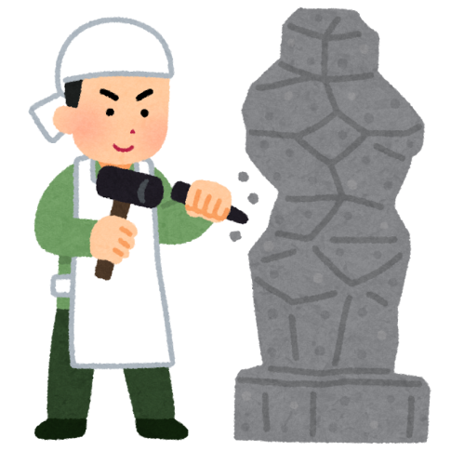
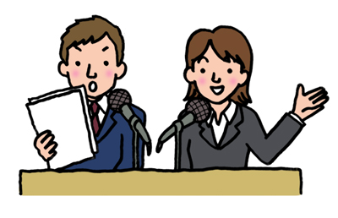
実習の流れ
アイデアの拡張
アイデアの整理
アイデアの共有
Notes:
今回は目的別に７つの実習をおこないます。

Slide 12
Ⅰ．アイデアの拡張
①個人でマインドマップを作成する
Notes:
まずは、個人のアイデアでマインドマップを完成させましょう。
次に班でマインドマップを作成中します。作成中は、いろいろな意見交換をして、さらにアイデアを広げましょう。

Slide 13
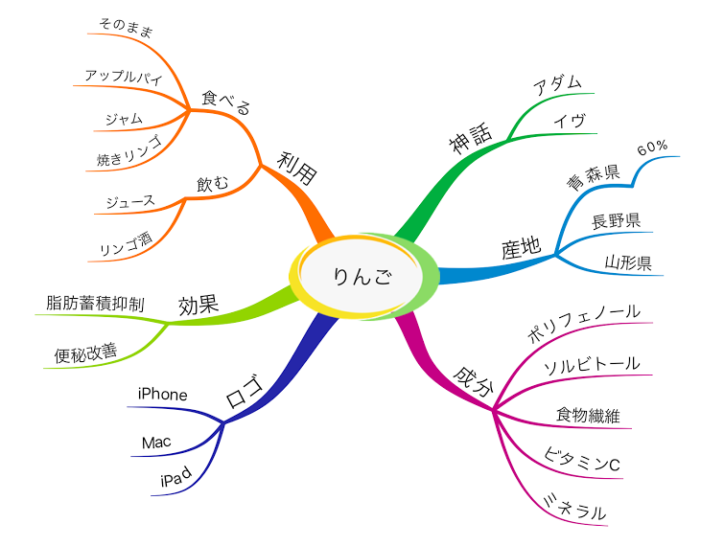
マインドマップ
アイデアを広げようとするテーマを中心の図形に書き込み、関連するアイデアを階層化した放射状の曲線で表現
していくことで可視化
し、整理していく方法
Notes:
マインドマップとは、アイデアを広げようとするテーマを中心の図形に書き込み、関連するアイデアを階層化した放射状の曲線で表現していくことで可視化し、整理していく方法です。

Slide 14
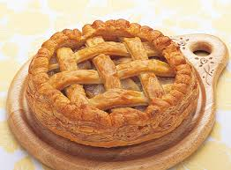
例
りんご
Notes:
たとえば、【リンゴ】と聞いて何をイメージしますか。
数人に聞く。【リンゴ】からイメージすることは人によってさまざまです。連想ゲームのようにどんどん広げてください。

Slide 15
例
①メインテーマ
①②から連想する
キーワード
②関係するキーワード
Notes:
そして、イメージを広げるだけでなく、言葉にして書き込んでいってください。

Slide 16
Notes:
マインドマップは、図のように内在的目標から具体的行動目標を設定するときに活用されたりもします。

Slide 17
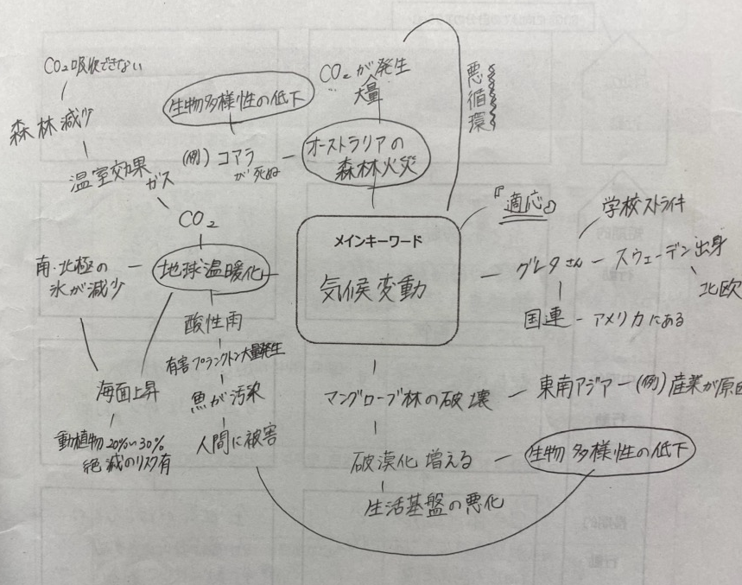
Notes:
74期が後期に行った探究ノートにもマインドマップから研究テーマを決める箇所があります。例１

Slide 18
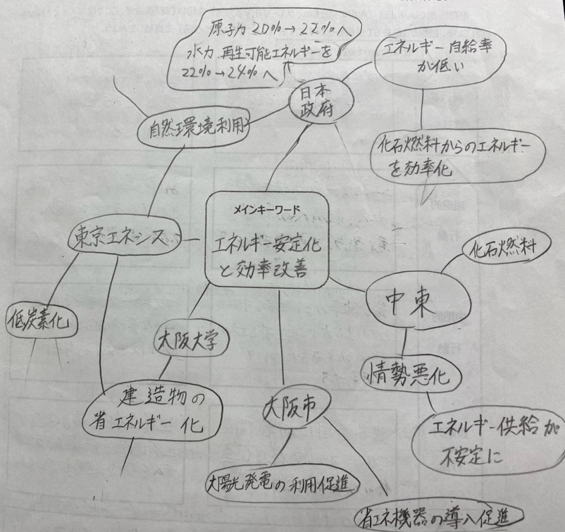
Notes:
例２

Slide 19
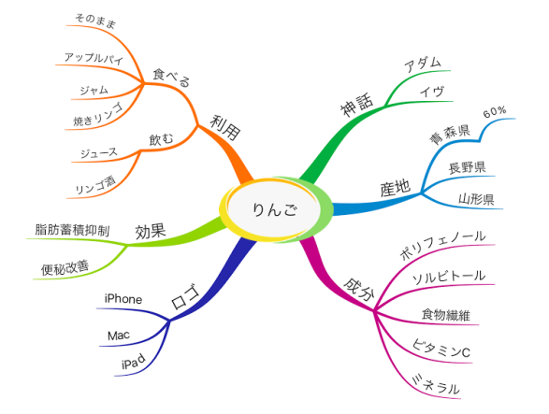
アイデア拡張実習１
方法
「高校生」をテーマにマインドマップを作ってみよう。
Notes:
それでは、実習を始めます。まずは、皆で「高校生」をテーマにマインドマップを作ります。
一人一つずつ単語でも、概念でも、目標でも、具体的な内容でもなんでも答えてください。（20名程度ランダムで当てる、教員が前に書き込む）

Slide 20
アイデア拡張実習２
方法
「文化祭」をテーマに思いつくことをワークシートのマインドマップに書き込み、自分のマインドマップを作ろう。
時間
７分間
Notes:
それでは、実習を始めます。まずは、10分間、思いつくままにアイデアをワークシートに書き込み、マインドマップを大きくしてください。
単語でも、概念でも、目標でも、具体的な内容でもなんでも書き込んでいいです。

Slide 21
Ⅰ．アイデアの拡張
①個人でマインドマップを作製する
②集団でブレインストーミングしな
がら、アイデアを出し合う。
Notes:
まずは、個人のアイデアでマインドマップを完成させましょう。
次に班でアイデアを出し合います。作成中は、いろいろな意見交換をして、さらにアイデアを広げましょう。

Slide 22
ブレインストーミング
1941年に開発された問題解決のために新しい発想を生み出すための会議の方法
新しいアイデアを
付箋に書いて整理
Notes:
次に、ブレインストーミングで、班（集団）でアイデアを増やしていく。
思い付きやアイデアの結合、どんどん新しいアイデアをポストイットに書きこむ。
共同作業なので、「アイデアを書く」ことで考えを整理することができる。

Slide 23
ブレインストーミングの原則
１．判断延期(他人の意見を批判しない)
２．自由奔放(思いつきでOK)
３．質より量(多角的に多くのアイデアを)
４．結合改善(アイデアの借用・連想OK)
Notes:
□実習中に映しておく

Slide 24
ブレインストーミングの注意事項
思い込みから脱却する自由な発想を！
直接的な課題解決よりも課題の原因発見
Notes:
個人の思い込み=経験 からくることが多いが、①人間という生物としての限界からくる思い込み、②自分の能力や経験から考える思い込み、③他者の言葉に惑わされる思い込み、④権威ある人やメディアに惑わされる思いこみ、という４つの思い込みがある。
課題解決を行う上では、課題そのものの解決よりも、課題の原因を発見して、解決するように考えるほうが良い。

Slide 25
思い込みからの脱却 と 課題の原因発見
交通手段が馬車だった時代に自動車を普及させた自動車王 ヘンリーフォードの名言
「もしも顧客に何がほしいか尋ねたなら、彼らは
『もっと速い馬がほしい』と答えただろう」
「馬でなければ」と
いう思い込み
馬には当然限界があり、より速く移動
するにはそこをクリアする必要がある
Notes:
自動車を知らない人々は、「馬でなければ」という思い込みがあるため、より速い馬を求め、「自動車をつくってくれ」とは言わない。
馬には当然限界があり、より速く移動するにはそこを改める必要がある。
客が欲しいと言う物ではなく、自分が欲しい物、客に欲しいと思わせるものを、前例にとらわれず自分で考えることが重要

Slide 26
アイデア拡張実習3
方法
班員と喋りながら、先ほどワークシートのマインドマップに書き出したアイデアを付箋に書き込んでみよう。班員の発言から連想したこともOK。
時間
７分間
Notes:
班で７分間、思いつくままにアイデアを付箋に書き込んでください。

Slide 27
次回連絡
付箋は次回も使用するので、個人で保管しておく。
余った付箋は先生に返却する

